Slide 1

Многослойные печатные платы. Метод послойного наращивания.

Slide 2
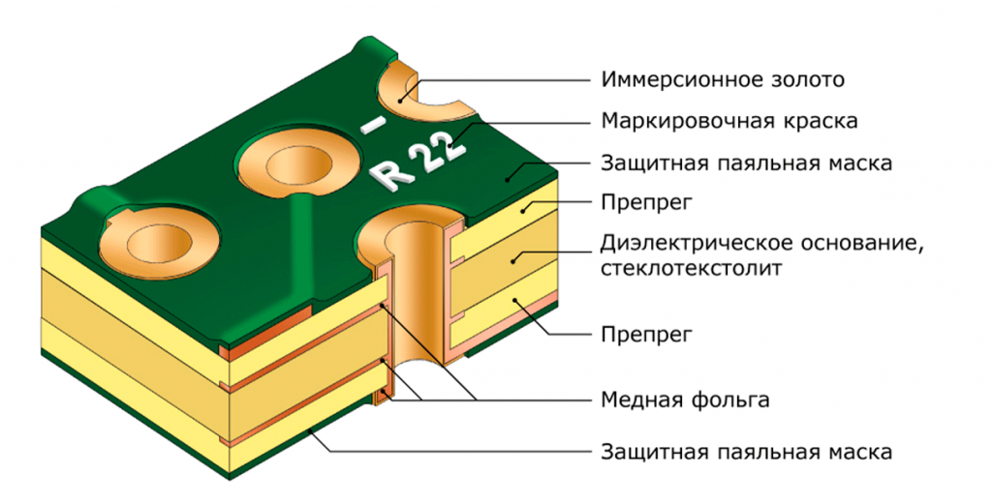
Ликбез
Препрег — это изоляционный прокладочный материал для склеивания заготовок внутренних слоев (ядер) многослойной печатной платы, а также для создания ламинатов (фольгированных с одной или двух сторон диэлектрических оснований).
Ядро — основа МПП (формируются слои двух первых внутренних слоев МПП с рисунком печатных проводников и площадок)

Slide 3
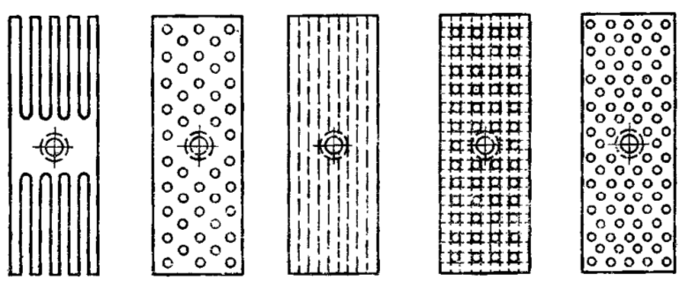
Ликбез
Изоляционная прокладка с перфорацией - диэлектрик с перфорацией, где перфорация подразумевает наличие отверстий

Slide 4
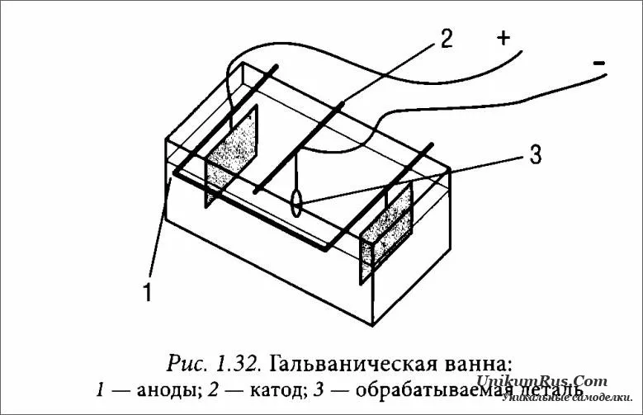
Ликбез
Электрохимические (гальванические) ванны
– служат для электрохимической обработки поверхности металлических или неметаллических деталей;
– для нанесения нанесения электропроводного подслоя

Slide 5
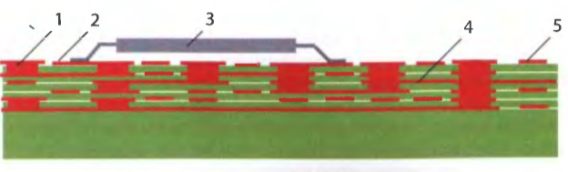
Метод послойного наращивания
Заключается в последовательном чередовании слоев изоляционного материала (препрега) и проводникового слоя. Соединение между проводящими элементами соседних печатных слоев производится гальваническим наращиванием меди в отверстиях изоляционного слоя.
Структура МПП послойного наращивания
1 - межслойный переход - металлический столбик,
2 - монтажная контактная площадка, 3 - компонент с планарными выводами
4 - проводник внутреннего слоя, 5 - проводник внешнего слоя

Slide 6
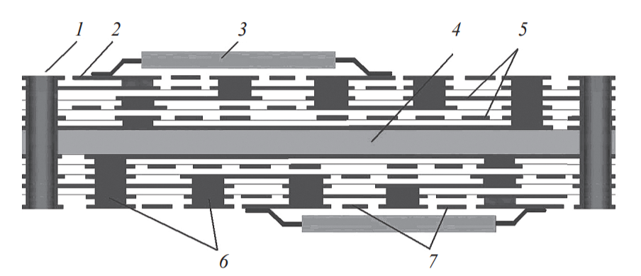
Метод послойного наращивания. Вариант структуры
1 — сквозное переходное металлизированное отверстие между наружными слоями;
2 — монтажная контактная площадка;
3 — компонент с планарными выводами;
4 — основа (ядро МПП);
5 — проводники внутренних слоев;
6 — межслойные переходы (металлизированные столбики);
7 — проводники внешних слоев

Slide 7
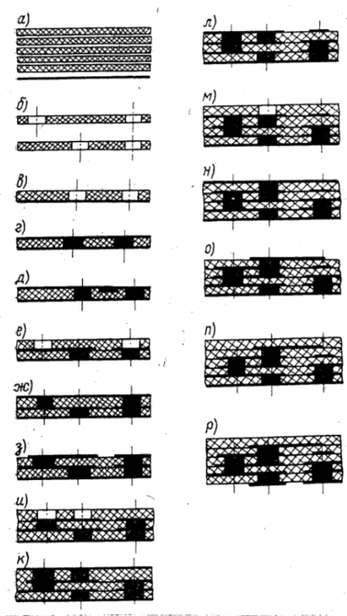
Метод послойного наращивания поэтапно
Изготовление платы начинается с приклеивания к медной фольге изоляционной прокладки с перфорацией в местах межслойных переходов.
На всех операциях изготовления эта фольга осуществляет соединение металлизируемых поверхностей с катодом гальванической ванны. На конечном этапе на ней вытравливается рисунок наружного слоя.

Slide 8
Метод послойного наращивания поэтапно
а - изготовление заготовок стеклоткани и фольги;
б - перфорирование диэлектрика;
в - напрессовывание первого слоя перфорированного диэлектрика на фольгу;
г - гальваническое наращивание столбиков меди, химическо-гальваническое покрытие диэлектрика медью;
д - получение рисунка схемы второго слоя, травление меди с пробельных мест, удаление защитного слоя рисунка схемы;

Slide 9
Метод послойного наращивания
После изготовления металлизированных переходов и их планаризации в плоскость с диэлектриком, на поверхность межслойной изоляции полуаддитивным методом формируют печатный рисунок слоя.
е-о – выполняются в соответствии с пунктами в-д;
п - напрессовывание диэлектрика;
р - получение рисунка схемы наружного слоя на фольге, нанесение металлорезиста, удаление защитного слоя рисунка схемы, травление меди с пробельных мест, осветление, оплавление, механическая обработка МПП

Slide 10
Метод послойного наращивания
На изготовленный слой проводящего рисунка напрессовывают следующий слой перфорированной изоляции и через перфорации наращивают очередные металлизированные переходы.
Таким образом,
последовательно создаются слои проводящего рисунка и изоляции с межслойными переходами

Slide 11
Метод послойного наращивания
В качестве межслойной изоляции могут быть использованы стеклотекстолитовые прокладки с перфорацией в местах межслойных соединений или полимерные пленки, отверстия в которых вытравливаются в назначенных местах.
Количество слоев при послойном наращивании обычно ограничивают пятью, т.к. изготовление каждого последующего слоя связано с многократными технологическими и химическими воздействиями на уже изготовленные слои

Slide 12
Связь между слоями. Метод послойного наращивания
Способы получения электролитического соединения:
Способ – связь между слоями столбиком из медной фольги.
Медную фольгу покрывают фоторезистом,
стравливают медь с пробельных участков,
контактные площадки защищают
проводят повторное травление
на поверхность платы (кроме контактных площадок) наносят изоляционный материал
На изоляционный материал – хим. Cu, затем – гальв. Cu.
Слой Cu, контактирующий с выступающими площадками, покрывается фоторезистом,
далее - изготавливается рисунок второго слоя платы.

Slide 13
Связь между слоями. Метод послойного наращивания
2. Способ - путем гальванического наращивания меди, начиная от фольги, через перфорированное отверстие в стеклоткани до ее верхней границы и даже несколько выше.
Важно!!!
Контроль состояния поверхности контактных выступов. Не допускается вытекание лака или клея при прессовании
Операции выполнится столько раз, сколько требуется слоев МПП. При монтаже ИС с планарными выводами контактные площадки используются для пайки выводов внахлест.

Slide 14


Подытожим
Этап ТП | Технологическое воздействие на материал | Характерные признаки состояния материала, эскиз заготовки
1 | Раскрой медной фольги нефольгированного диэлектрика. Перфорирование диэлектрика | Слой медной фольги и слой перфорванного диэлектрика
2 | Склеивание фольги и диэлектрика, удаление клея из отверстий в диэлектрике, гальваническое наращивание меди в отверстиях (слой фольги – катод) | Отверстия в диэлектрике заполнены сплошным слоем гальванически осажденной меди, выступающей за диэлектрик

Slide 15
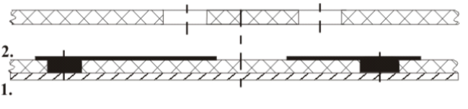
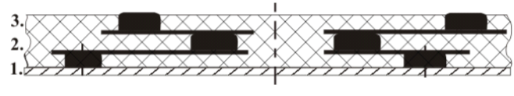
Подытожим
Этап ТП | Технологическое воздействие на материал | Характерные признаки состояния материала, эскиз заготовки
3 | Химико-механическое вытравливание поверхности диэлектрика. Получение проводящего рисунка слоя 2 электрохимическим методом (табл. 1.8). Подготовка следующего слоя перфорированного диэлектрика | Слой фольги 1 остается сплошным, на слое 2 образован проводящий рисунок, следующий слой диэлектрика перфорирован
4 | Приклеивание перфорированного диэлектрика к пакету слоев 1 и 2. Гальваническое наращивание меди в отверстиях очередного слоя диэлектрика. Далее повторение операций наращивания последующих проводящих слоев | Образование следующих проводящих слоев. Слой фольги 1 выполняет роль катода на гальванических операциях

Slide 16
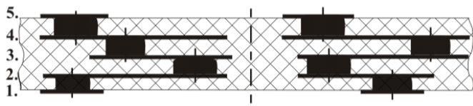
Подытожим
Этап ТП | Технологическое воздействие на материал | Характерные признаки состояния материала, эскиз заготовки
5 | Создание проводящего рисунка на слое фольги 1. Удаление технологического поля, нанесение паяльной маски | МПП со сплошными металлизированными межслойными переходами, обепечивающими надежное соединение слоев

Slide 17
Преимущества метода послойного наращивания
Исключительно высокая плотность монтажа - дает возможность выполнения межслойных переходов любой точке платы независимо от трассировки и местоположения межслойных соединений
Межслойные переходы могут выполняться независимо друг от друга, между любыми слоями в любой назначенной точке

Slide 18
Процесс изготовления
Имеет длительный технологический цикл,
Требует тщательности и качества изготовления - любой производственный дефект приводит к браку всей ПП,
Трудности при очистке отверстий под межслойные переходы от затёков клея,
Требует тщательного визуального контроля каждого отверстия на отсутствие загрязнений,
Требует сошлифовывания вручную выступающих над поверхностью заготовки столбиков меди межслойных соединений до уровня поверхности изоляции и др,
Необходимость тщательной очистки электролитов и предотвращение попадания в ванну даже незначительных загрязнений

Slide 19
Недостатки метода послойного наращивания
Только последовательное изготовление проводящих слоев, наличие операции очистки переходных отверстий после операций приклеивания и шлифования диэлектрика с выступающими медными столбиками.
данные МПП предназначены только для монтажа компонентов (КМП), монтируемых на поверхность платы, и может быть применена для изготовления ЭВС высокой надежности (бортовая аппаратура).
трудности послойного наращивания в сочетании с высокой реализуемой плотностью монтажа и надежностью. Внедрение в серийное и мелкосерийное производство затруднено

Slide 20
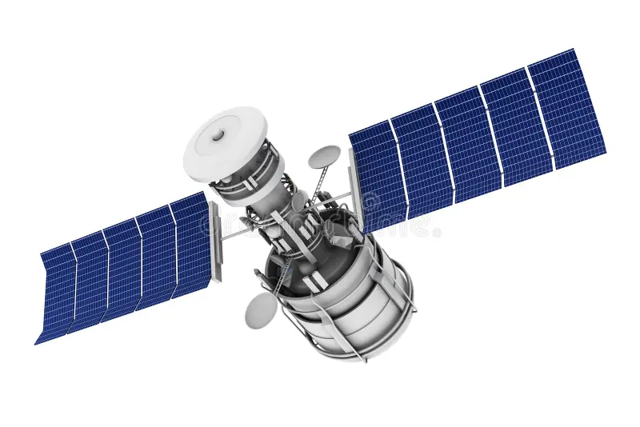
Применение метода послойного наращивания
Применение метода оправдано для создания аппаратуры с высокой надежностью. Например в аппаратуре космического транспорта и космического базирования. Изготовленные этим методом МПП не имели ни одного отказа за все время использования с 80х годов прошлого столетия

Slide 21
Интерактив

Slide 22
Интерактив

Slide 23
Литература
Гальваническое покрытие диэлектриков - https://djvu.online/file/s86DNXE9XCS9a
Оборудование электро-химического производства - https://galvanicrus.ru/files/istomina_sosnovskaya_kovalyuk_2010.pdf?ysclid=m36p0p0lld129244500
Анализ технологии изготовения печатных плат -
https://e-learning.bmstu.ru/iu4/pluginfile.php/695/mod_resource/content/1/tom_09_1.10.%20Анализ%20технологии%20изготовления%20многослойных%20печатных%20плат.pdf
Мир электроники - file:///D:/DOWNLOAD/Pechatnye_platy_Medvedev.pdf

